Slide 1
Notes:
老师、各位同学，大家好，我是严昕宇。今天我所报告的主题是AI芯片——以华为异腾及寒武纪NPU为例。我将分为4个部分展开。首先是AI芯片从CPU、GPU、到XPU的发展情况介绍，第二部分是介绍AI芯片的系统架构。第三部分则以华为昇腾和寒武纪的AI处理器为例，介绍ASIC中的神经网络处理器NPU。最后是介绍AI芯片的最新科研成果和未来的发展趋势。

Slide 2
01
AI芯片
发展概述

Slide 3
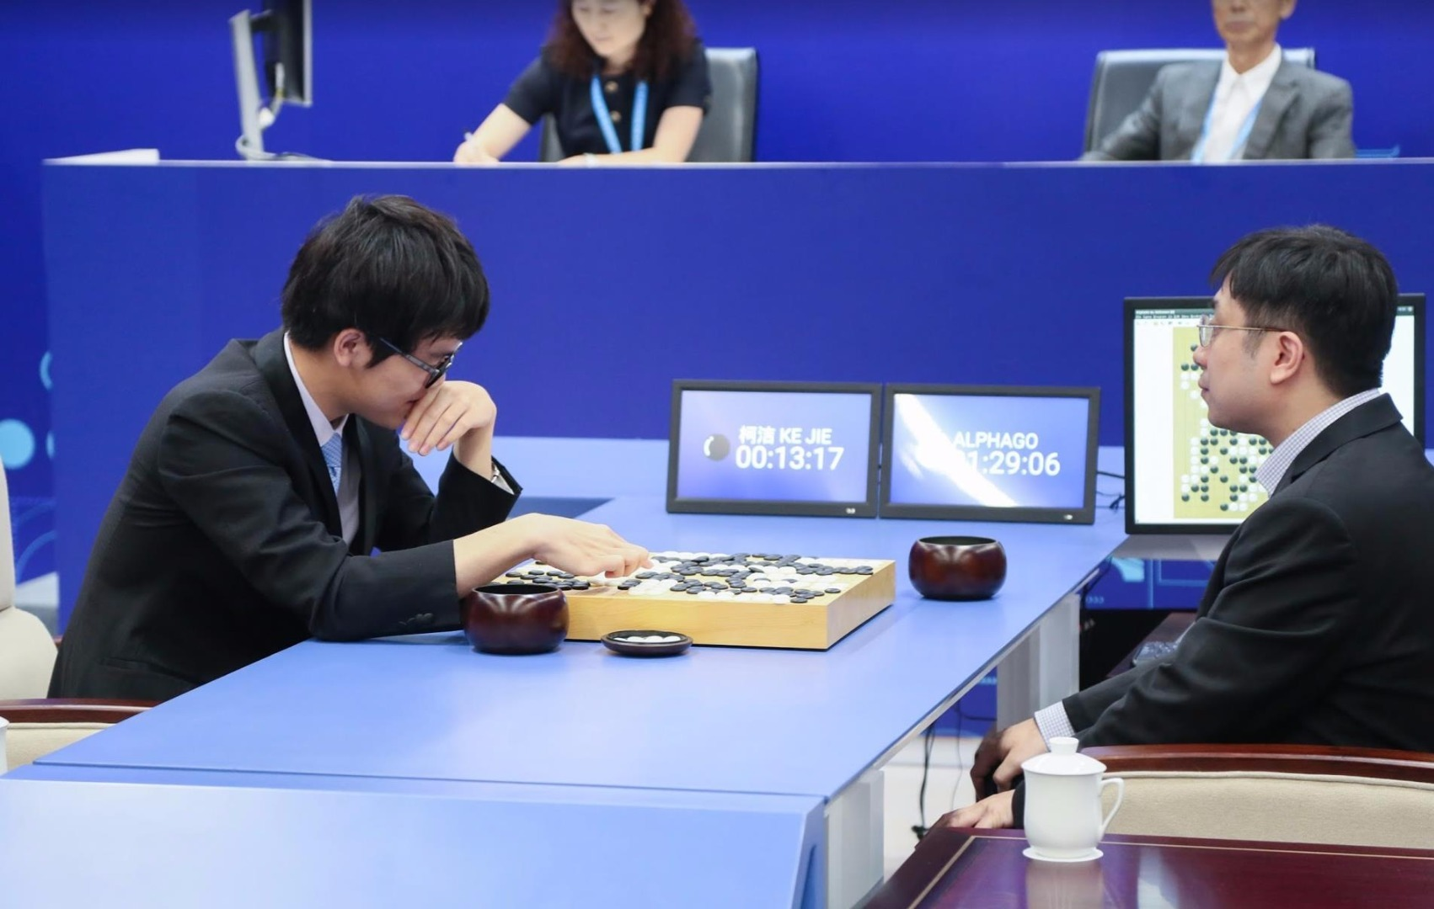
AI芯片发展概述
Notes:
可能大家还记得，柯洁和AlphaGo在2017年5月的对弈，这场比赛称为世纪人机大战，最终结果是人类大脑完败于人工智能。为什么AlphaGo的棋艺如此精湛、进步速度会如此神速呢？

Slide 4
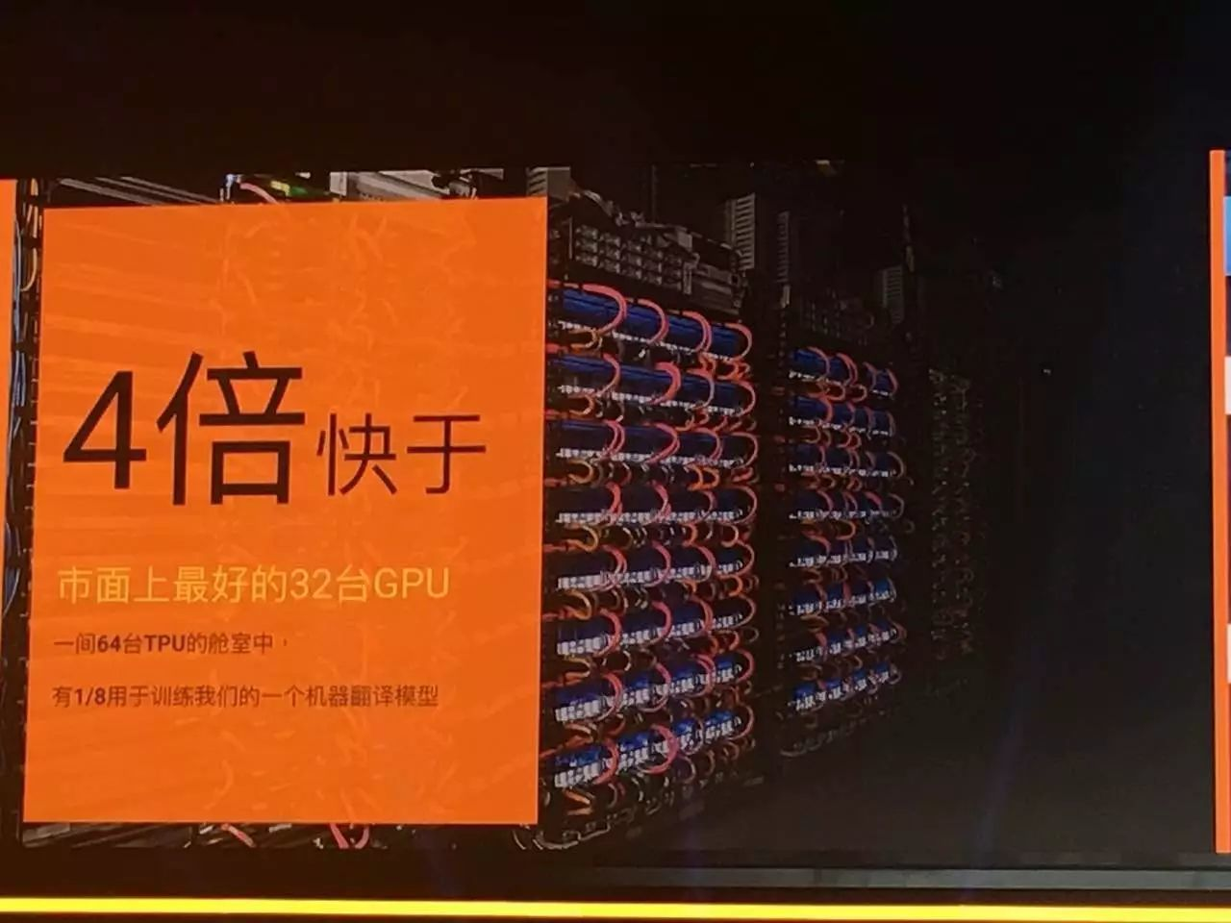
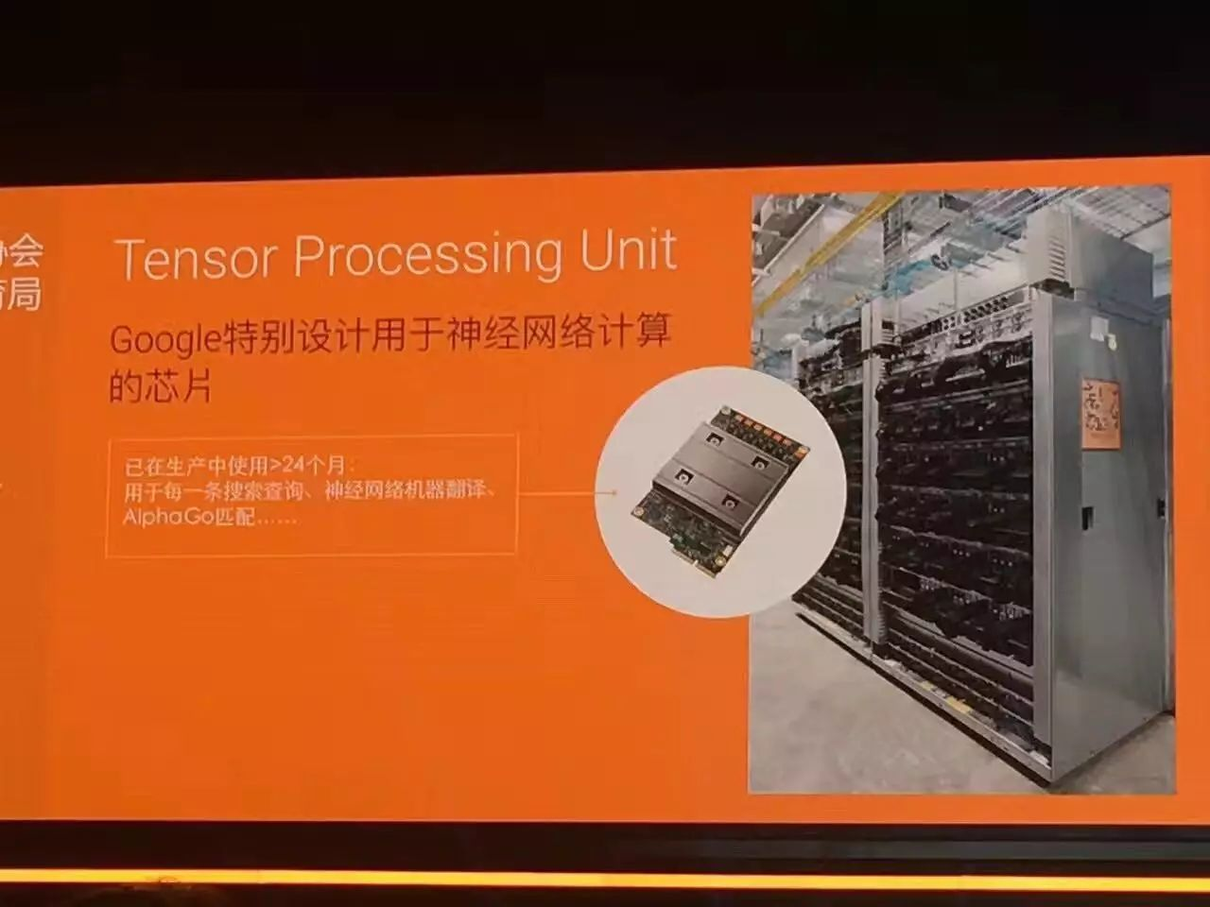
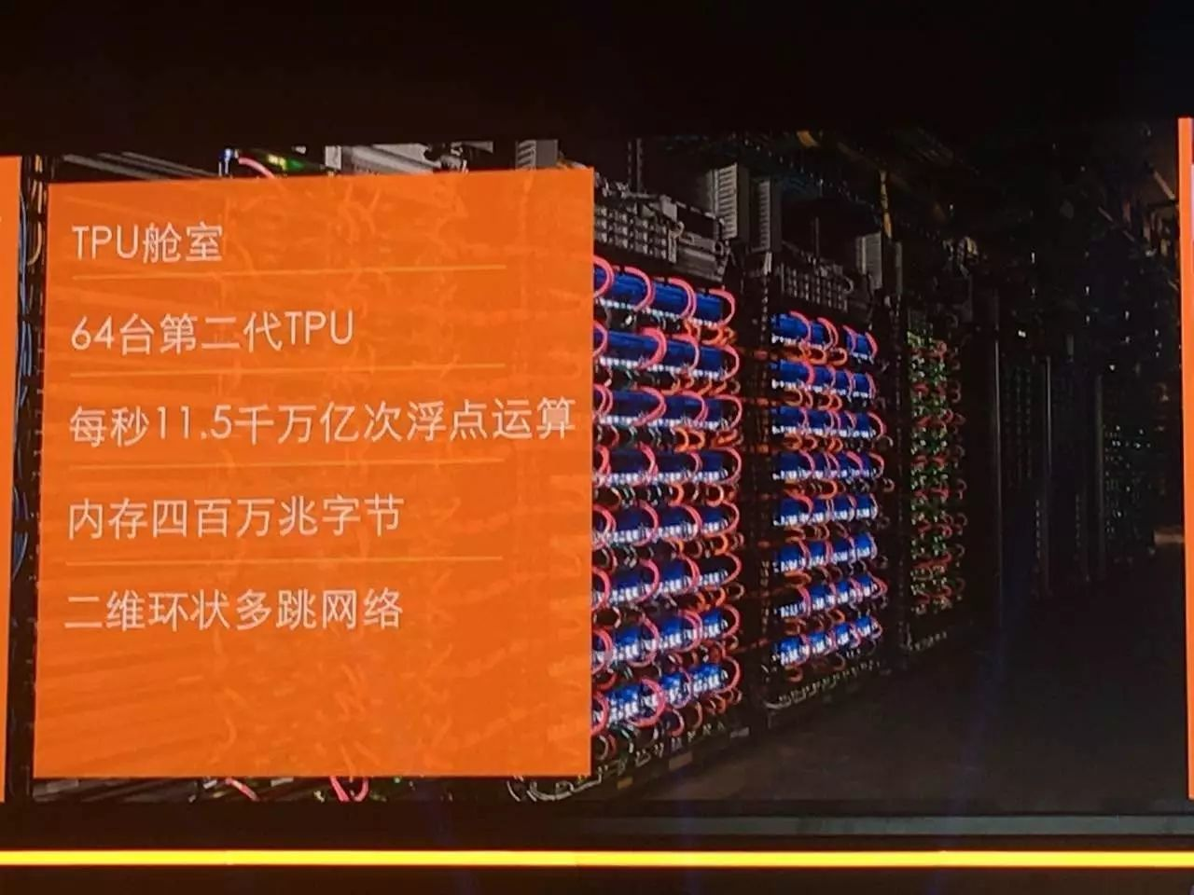
AI芯片发展概述
Notes:
之前李同学已经介绍了AlphaGo的算法。
在比赛之后，DeepMind和Alpha团队对AlphaGo Master的新技术进行了详细解读，揭示的问题的答案。这几位“谷歌人”纷纷提到一个关键词——TPU。在演讲中，他们一直在强调TPU对AlphaGo Master的巨大提升。
AlphaGo Master版本后，是通过自己和自己对练，进行更新迭代，因此更灵活强大。这背后需要复杂的算法和强大的算力。
这是当初Alpha团队演讲的几页PPT，可以看到的关键词有三个：AlphaGo、TPU和谷歌云。在提到TPU时，他们直接放出了与GPU的性能对比，形象生动展现了其强大的性能。
因此不难看出，TPU是取得这场比赛胜利的关键因素之一。那什么是TPU呢？这就要回到了今天的主题：AI芯片

Slide 5
AI芯片发展概述
AI芯片的发展
人工智能“四要素”：知识、数据、算法与算力
AI芯片：也被称为AI加速器，即专门用于处理人工智能应用中的大量计算任务的功能模块。
AI芯片的发展经历了从CPU到GPU，再到FPGA、ASIC和类脑芯片的发展历程。
Notes:
当今世界，人工智能（AI）正被广泛运用于各式各样的场景中。在2020年世界人工智能大会云端峰会上，张钹院士提出了人工智能“四要素”：知识、数据、算法与算力。其中算力依靠是运行 AI 算法的芯片和与之相对应的计算平台。且由于伴随着人们日益增长的需求，所需处理的数据量正在变大，这使得AI算法必须能够高效的运行在硬件平台上。
那什么样的芯片才算AI芯片呢？广义上讲，只要能够运行人工智能算法的芯片都叫作AI芯片。但是通常意义上的AI芯片，指的是针对AI算法做了特殊加速设计的芯片，当前阶段的AI算法一般以深度学习算法为主，也可以包括其它机器学习算法。
AI芯片的发展经历了从CPU到GPU，再到FPGA、ASIC与类脑芯片的发展历程。 下面我们回顾一下近20年以来AI芯片发展。

Slide 6
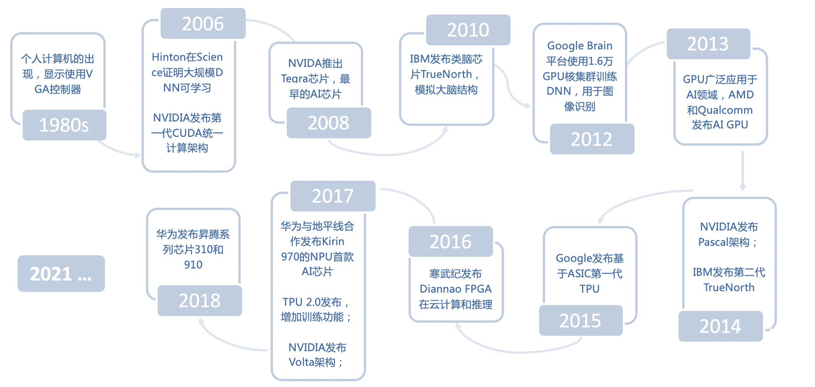
AI芯片发展概述
Notes:
在20世纪90年代和21世纪初，受制于算法、数据量等因素制约，且当初人工智能研究流派（符号主义）的影响，这个阶段AI芯片并没有太多市场需求，通用CPU即可满足AI算法的应用需求。
从2006年开始，Geoffrey Hinton在Science杂志上发表了使用神经网络降低数据维度的文章，为深度学习带来研究理论基础。同年，英伟达推出了CUDA，使开发者可以在GPU上面方便地进行编程。
在这之后的5年，人们发现GPU并行计算能力恰好适应AI算法和数据并行计算的需求，开始逐渐地尝试使用GPU来运行AI算法和进行验证。
2012年后，云计算和移动设备广泛的发展，使得大量图像数据和用户数据增加。同年Google使用1.6万个GPU核组成的并行计算平台Google Brain训练AI模型，在语音和图像识别等领域获得了巨大成功。
同年Alex利用2块GPU的并行能力，实现的AlexNet，将图像分类错误率从26％降低到15％，以碾压第二名的分类性能，一举夺得ImageNet比赛冠军。
而产业和学术界对算力的需求是永无止尽的，随着AI对计算的需求不断增长和AI产业的爆发，2014年英伟达发布了首个为深度学习设计的GPU架构Pascal。到了2016年，Google公布了第一代ASIC芯片TPU，到2021年发展到了第四代。
在国内，2016年寒武纪发布了用于云计算和推理的Diannao FPGA。2017年，华为第一个将NPU集成到手机上，使用AI算法增强手机拍照能力。在2018年，华为发布昇腾系列芯片310和910。

Slide 7
02
AI芯片
系统架构
Notes:
介绍完以上这些，可能大家会有一个疑惑，我们已经有CPU、GPU，为什么还需要AI芯片？这就涉及到了AI芯片的系统架构以及其带来的优势

Slide 8
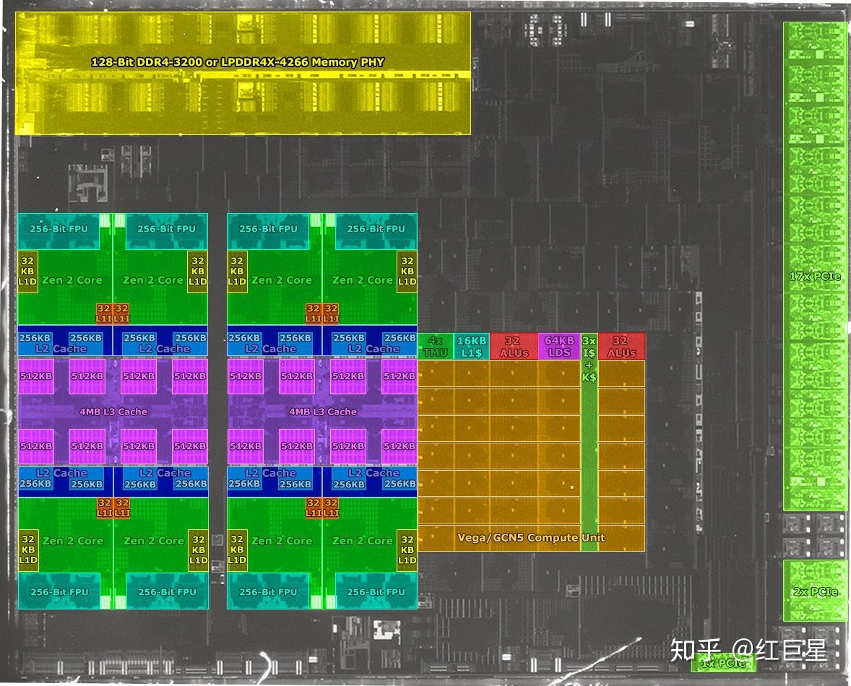
AI芯片系统架构
CPU (Central Processing Unit)
CPU需要很强通用性处理不同数据类型，同时需要逻辑判断，还会引入大量分支跳转和中断处理
由专为串行处理而优化的几个核心组成
基于低延时设计
擅长逻辑控制、串行运算
图1 AMD Zen2 CPU Die
Notes:
在传统CPU结构中，除了数据运算，还需要执行数据的存储与读取、指令分析、分支跳转等命令。其擅长的是逻辑控制、串行运算。
可以观察一下右边AMD Zen2处理器的Die图，其ALU在这块，共有两组，每组32个，可以和之后的GPU对比一下。
但AI算法通常需要对海量数据进行处理，使用CPU执行算法，将会花费大量的时间在数据指令的读取分析上，因此计算效率非常低。

Slide 9
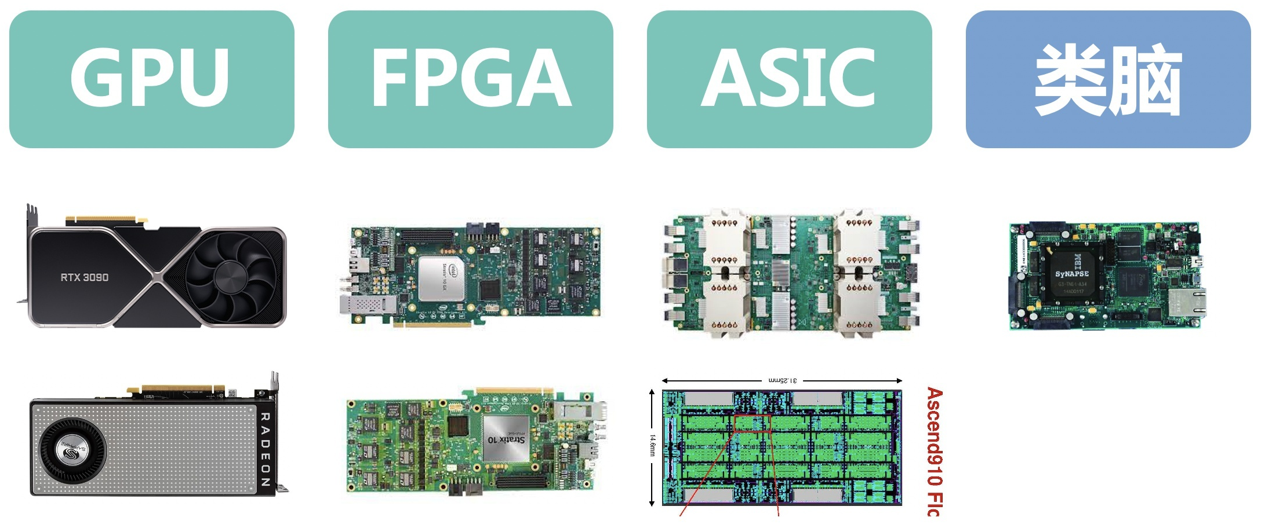
AI芯片系统架构
冯·诺依曼架构与非冯·诺依曼架构
Notes:
随着AI产业的发展，业界出现了4种AI芯片架构。
以冯·诺依曼传统计算架构为基础，用于加速硬件计算能力为主，有GPU、FPGA、ASIC 3种类型
另外是颠覆冯·诺依曼架构，采用类脑神经结构独立设计，来提升计算能力。
下面我们详细展开前3种架构，而类脑芯片之前吴同学已经详细的介绍过了，在此不多赘述。

Slide 10
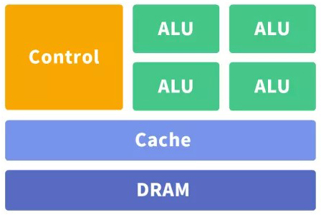
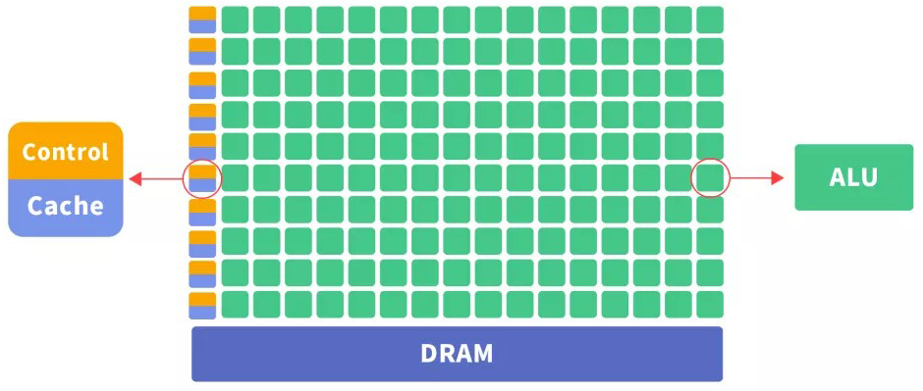
AI芯片系统架构
GPU (Graph Processing Unit)
GPU主要面对类型高度统一、相互无依赖的大规模数据和不需打断的纯净计算环境
拥有若干由数以千计的更小的核心（专为同时处理多重任务而设计）组成的大规模并行计算架构
基于大吞吐量设计
擅长计算密集和易于并行的程序
图2 CPU、GPU架构对比
Notes:
第一种是GPU（Graphics Processing Unit），即图形处理器，是一种由大量运算单元组成的大规模并行计算架构，早先由CPU中分出来专门用于处理图像并行计算数据，专为同时处理多重并行计算任务而设计。
GPU中也包含基本的计算单元、控制单元和存储单元，但GPU的架构与CPU有很大不同，其架构图如下所示。
可以发现，CPU芯片空间的不到20%是ALU，与CPU相比，GPU芯片空间的80%以上是ALU。即GPU拥有更多的ALU用于数据并行处理。且GPU内部，大部分的晶体管可以组成各类专用电路、多条流水线，使得GPU的计算速度远高于CPU，拥有了更加强大的浮点运算能力，因此广泛使用在深度学习算法领域。

Slide 11
AI芯片系统架构
GPU (Graph Processing Unit)
GPU(Graph Processing Unit)在矩阵计算和并行计算上具有突出的性能，异构计算的主力，最早作为深度学习的加速芯片被引入AI领域，且生态成熟
NVIDIA沿用GPU架构，对深度学习主要向两个方向发力：
丰富生态：推出cuDNN针对神经网络的优化库，提升易用性并优化GPU底层架构
提升定制性：增加多数据类型支持（不再坚持float32，增加int8等）；添加深度学习专用模块（如引入并配备张量核的改进型架构，V100的TensorCore）
当前主要问题在于：成本高，能耗比低，延迟高
Notes:
同时，由于GPU在矩阵计算和并行计算上具有突出的性能，且是异构计算的主力，因此GPU最早作为深度学习的加速芯片被引入AI领域，形成了成熟的生态链，如NVIDIA推出了CUDA——一种并行计算平台和编程模型。
当然GPU也有其自身的不足，如这里提及的成本高，能耗比低，延迟高

Slide 12
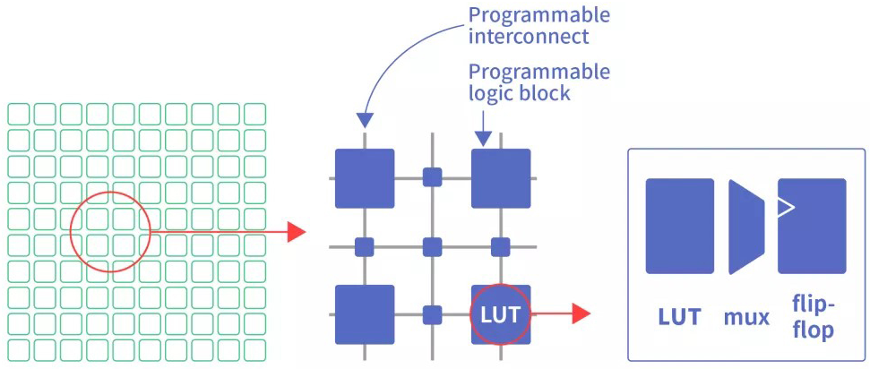
AI芯片系统架构
FPGA (Field Programmable Gate Array)
一种集成大量基本门电路及存储器的芯片，通过烧入FPGA 配置文件定义门电路及存储器间的连线，实现特定的功能，用户可根据自身需要可重复编程的集成电路。
适合处理小计算量大批次的计算任务，对于大量矩阵运算具有低延迟的特点，适合在推断环节支撑海量的用户实时计算请求。
FPGA 可灵活支持各类深度学习的计算任务，目前已被大量应用于深度神经网络模型的加速器。
图3 FPGA内部架构图
Notes:
第二种是FPGA，通俗地理解就是，可以把硬件设计重复烧写在它的可编程存储器里面，使FPGA芯片可以执行不同的硬件设计和功能，所以被叫做「现场可编程逻辑阵列」。
FPGA将指令锁定在硬件架构上，然后使用硬件指令流运行数据。
简单理解就是将AI的计算架构用硬件电路实现出来，然后持续的将数据流输入系统，并完成计算。因此，FPGA 可灵活支持各类深度学习的计算任务，目前已被大量应用于深度神经网络模型的加速器。
FPGA可以同时拥有硬件流水线并行和数据并行处理能力，因此非常适用于AI推理阶段，且相对于CPU与GPU有明显的能耗优势

Slide 13
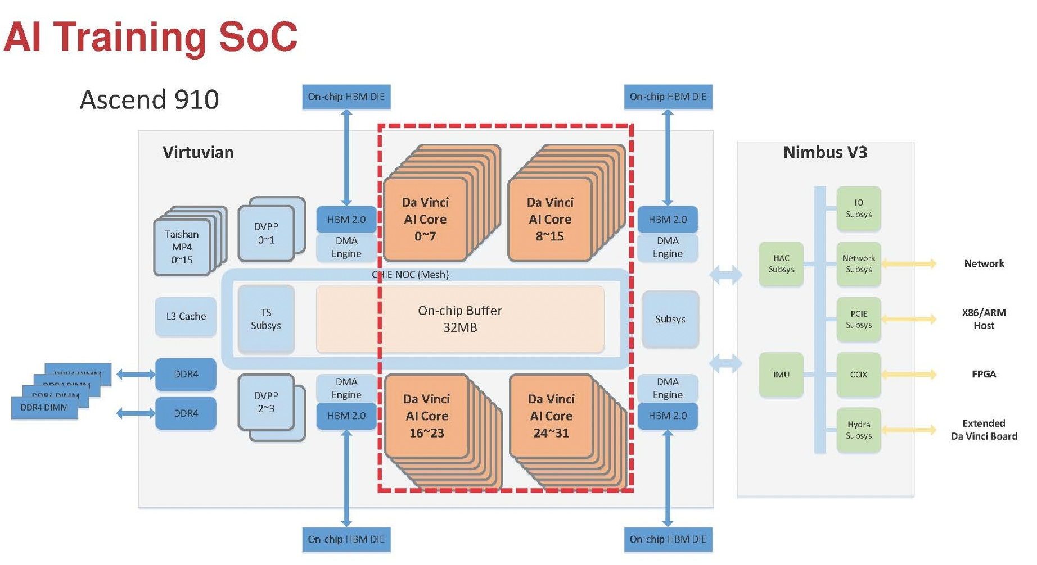
AI芯片系统架构
ASIC (Application Specific Integrated Circuit)
一种为专门目的而设计的集成电路。无法重新编程，效能高功耗低。
近年来涌现出的类似TPU、NPU、VPU、BPU等各种芯片，本质上都属于ASIC。
目前，大多是具备 AI 算法又擅长芯片研发的巨头参与，如 Google 的 TPU。由于完美适用于神经网络相关算法，ASIC 在性能和功耗上都要优于 GPU 和 FPGA，TPU1 是传统 GPU 性能的 14-16 倍，NPU 是 GPU 的 118 倍。寒武纪已发布对外应用指令集，预计 ASIC 将是未来 AI 芯片的核心。
图4 华为昇腾Ascend 910
Notes:
但由于FPGA编程难度大，对开发者要求高，于是出现了ASIC，专用集成电路。
近年来涌现出的类似TPU、NPU、VPU、BPU等各种芯片，本质上都属于ASIC。
主要是实现AI特定算法，要求定制的芯片。所谓定制，那就是专门为AI算法设计出来的架构，可以有助于提高芯片性能和功耗比，也在可靠性、芯片体积等方面都有巨大的优势。缺点是电路设计定制，导致相对开发周期长，不能修改和扩展。
ASIC 在性能和功耗上都要优于 GPU 和 FPGA，因此或许ASIC是未来 AI 芯片的核心。

Slide 14
AI芯片系统架构
总结
类别 | CPU | GPU | FPGA | ASIC
定制化程度 | 通用性 | 通用性 | 半定制性 | 定制性
功耗 | 中 | 高 | 低 | 低
成本 | 高 | 高 | 中 | 低
算力 | 低 | 中 | 高 | 高
代表公司 | Intel AMD | AMD NVIDIA | Intel Xilinx 深鉴科技 | Google 华为 寒武纪 地平线
Notes:
这张表格是对前面内容的总结

Slide 15
03
神经网络处理器NPU
Notes:
综上所述，在性能上，ASIC是优于另外几种计算方案的。在ASIC类众多芯片中，NPU的性能非常的突出，所以下面将简单介绍NPU以及其代表产品。

Slide 16
神经网络处理器NPU
NPU (Neural network Processing Unit)
NPU（Neural-Network Processing Units，神经网络处理器）：在电路层模拟人类神经元和突触，并且用深度学习指令集直接处理大规模的神经元和突触，一条指令完成一组神经元的处理。
NPU的典型代表 —— 华为昇腾AI芯片（Ascend）、寒武纪Cambricon、阿里巴巴旗下的平头哥含光等。
Notes:
所谓NPU（Neural network Processing Unit）， 即神经网络处理器。它不属于类脑芯片，他还是基于冯诺依曼结构的。
顾名思义，它是用电路来模拟人类的神经元和突触结构，并且用深度学习指令集直接处理大规模的神经元和突触。主要代表有：。

Slide 17
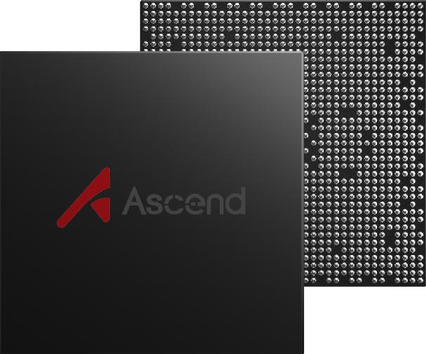
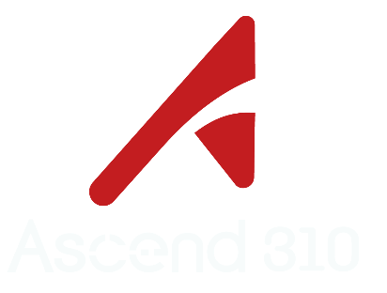
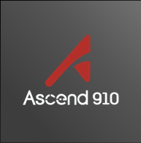
神经网络处理器NPU
NPU (Neural network Processing Unit)
Ascend 310 —— 面向推理场景
Ascend 910 —— 面向训练场景
Ascend 310
架构：达芬奇
半精度 (FP16)：8 Tera-FLOPS
整数精度 (INT8)：16 Tera-OPS
16 通道 全高清 视频解码器 – H.264/265;
1 通道 全高清 视频编码器 – H.264/265;
最大功耗：8W
12nm FFC
Ascend 910
架构：达芬奇
半精度 (FP16)：256 Tera-FLOPS
整数精度 (INT8)：512 Tera-OPS
128通道 全高清 视频解码器 –H.264/265
最大功耗：350W
7nm
Notes:
首先介绍一下华为昇腾AI芯片。这是目前发布的两款昇腾芯片的一些参数。

Slide 18
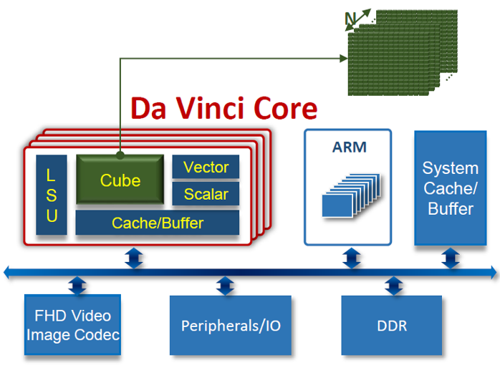
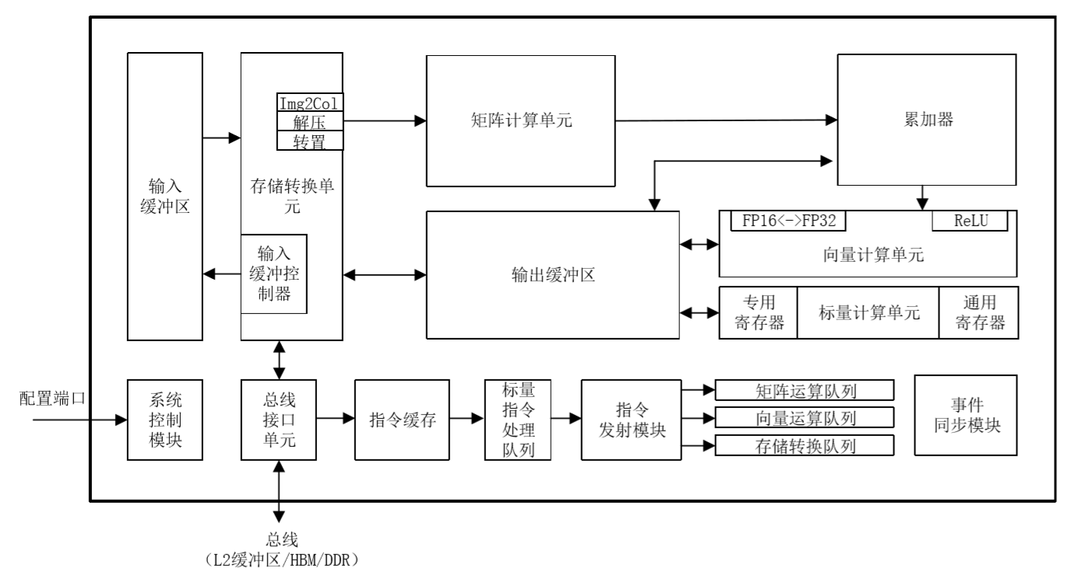
神经网络处理器NPU
AI Core：在昇腾处理器中的位置
昇腾处理器
AI Core
Notes:
接下来，我通过底层的硬件结构，剖析一下昇腾处理器，分析其加速深度学习的方式。
昇腾 AI 处理器本质上是一个片上系统, 主要可以应用在与图像、视频、语音、文字处理相关的场景。其主要的架构组成部件包括特制的计算单元、大容量的存储单元和相应的控制单元
AI Core是昇腾AI处理器的计算核心，采用华为自研的达芬奇架构，通常也被叫做Da Vinci Core。
根据不同的处理器版本，AI Core里的计算、存储和带宽资源有不同的规格，我主要是按照910 来介绍。
达芬奇架构主要部分：
计算单元： 包含三种基础计算资源（矩阵计算单元、向量计算单元、标量计算单元）
存储系统： AI Core的片上存储单元和相应的数据通路构成了存储系统。
控制单元：整个计算过程提供了指令控制，相当于AI Core的司令部，负责整个AI Core的运行。

Slide 19
神经网络处理器NPU
AI Core：计算单元
三种基础计算资源：矩阵计算单元、向量计算单元和标量计算单元，分别对应矩阵、向量和标量三种常见的计算模式。
Notes:
其中矩阵计算单元（Cube Unit）：和累加器主要完成矩阵相关运算。一拍完成一个fp16的 16x16与16x16矩阵乘； 如果是int8输入，则一拍完成 16*32 与 32*16 矩阵乘。
向量计算单元（Vector Unit）：实现向量和标量，或双向量之间的计算，功能覆盖各种基本的计算类型和许多定制的计算类型，主要包括FP16/ FP32/Int32/Int8等数据类型的计算。一拍可以完成两个128长度fp16类型的向量相加/乘， 或者64个fp32/int32类型的向量相加/乘。
标量计算单元（Scalar Unit）：相当于一个微型CPU，控制整个AI Core的运行，完成整个程序的循环控制、分支判断，可以为Cube/Vector提供数据地址和相关参数的计算，以及基本的算术运算。
累加器：把当前矩阵乘的结果与前次计算的中间结果相加， 可以用于完成卷积中加bias操作。

Slide 20
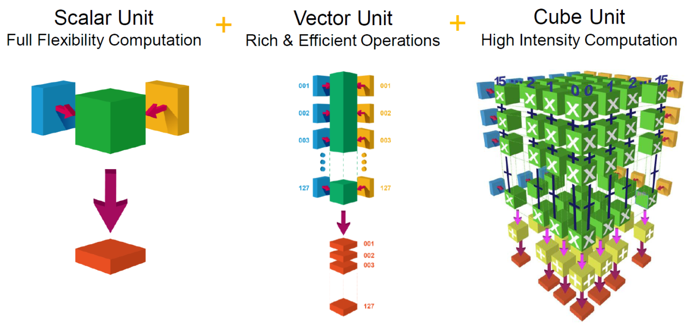
神经网络处理器NPU
AI Core：计算单元 —— 加速原理
Notes:
下面我们通过这个图更好的理解一下之前所说的内容。
通常在做深度学习时，接触最多的是卷积运算。例如，根据一个卷积核、一个输入的future map（特征图），然后通过卷积核卷积一个新的特征图出来。而卷积运算本质上就是矩阵的乘法。
我们在观察一下图
1、矩阵单元 Cube Unit：绿色的X，代表两个数据之间在做乘法运算，深蓝色的+代表累加。浅蓝色矩阵A，桔黄色的矩阵B，送到Cube单元之后进行乘法运算，并行执行，乘法执行完后进行累加，放进下面的累加器里。目前的Cube是16×16×16，而通常的矩阵乘是很大的，因此数据是一块一块往里面送的。每送完一块，结果都在累加器里，最后得到结果。
2、向量单元（Vector）：对于非矩阵运算（如向量和标量，或双向量之间的计算），这种情况往Cube里搬就不太合适了，因此使用Vector Unit。当然也可以算，但是会有冗余，很多单元就空出来了。我们是希望能把cube填满，利用率最高，而不是空着。
3、标量单元（Scalar）：进行一些标量运算。我们学C语言都学过寻址（指针），通过一个指针把数据抓出来，寻址就是一个标量运算。

Slide 21
神经网络处理器NPU
AI Core：存储系统
AI Core采用了大容量的片上缓冲区设计，通过增大的片上缓存数据量来减少数据从片外存储系统搬运到AI Core中的频次，从而可以降低数据搬运过程中所产生的功耗，有效控制了整体计算的能耗。
存储单元和相应的数据通路，构成了AI Core的存储系统。
Notes:
这边有一个概念：数据通路，是指AI Core在完成一次计算任务时，数据在AI Core中的流通路径。
达芬奇架构数据通路的特点是多进单出，主要是考虑到神经网络在计算过程中，输入的数据种类繁多并且数量巨大，可以通过并行输入的方式来提高数据流入的效率。
与此相反，将多种输入数据处理完成后往往只生成输出特征矩阵，数据种类相对单一，单输出的数据通路，可以节约芯片硬件资源。

Slide 22
神经网络处理器NPU
AI Core：存储系统
存储单元由存储控制单元、缓冲区和寄存器组成。
存储控制单元：通过总线接口直接访问AI Core之外的更低层级的缓存，也可以直通到DDR或HBM直接访问内存。其中还设置了存储转换单元，作为AI Core内部数据通路的传输控制器，负责AI Core内部数据在不同缓冲区之间的读写管理，以及完成一系列的格式转换操作，如补零，Img2Col，转置、解压缩等；
输入缓冲区：用来暂时保留需要频繁重复使用的数据，不需要每次都通过总线接口到AI Core的外部读取，从而在减少总线上数据访问频次的同时也降低了总线上产生拥堵的风险，达到节省功耗、提高性能的效果；
输出缓冲区：用来存放神经网络中每层计算的中间结果，从而在进入下一层计算时方便的获取数据。相比较通过总线读取数据的带宽低，延迟大，通过输出缓冲区可以大大提升计算效率；
寄存器： AI Core中的各类寄存器资源主要是标量计算单元在使用。

Slide 23
神经网络处理器NPU
AI Core：控制单元
控制单元主要组成部分为系统控制模块、指令缓存、标量指令处理队列、指令发射模块、矩阵运算队列、向量运算队列、存储转换队列和事件同步模块。

Slide 24
神经网络处理器NPU
AI Core：控制单元
系统控制模块：控制任务块（AI Core最小任计算务粒度）的执行进程，在任务块执行完成后，系统控制模块会进行中断处理和状态申报。如果执行过程出错，会把执行的错误状态报告给任务调度器；
指令缓存：在指令执行过程中，可以提前预取后续指令，并一次读入多条指令进入缓存，提升指令执行效率；
标量指令处理队列：指令被解码后便会被导入标量队列中，实现地址解码与运算控制，这些指令包括矩阵计算指令、向量计算指令以及存储转换指令等；
指令发射模块：读取标量指令队列中配置好的指令地址和参数解码，然后根据指令类型分别发送到对应的指令执行队列中，而标量指令会驻留在标量指令处理队列中进行后续执行；
指令执行队列：指令执行队列由矩阵运算队列、向量运算队列和存储转换队列组成，不同的指令进入相应的运算队列，队列中的指令按进入顺序执行；
事件同步模块：时刻控制每条指令流水线的执行状态，并分析不同流水线的依赖关系，从而解决指令流水线之间的数据依赖和同步的问题。

Slide 25
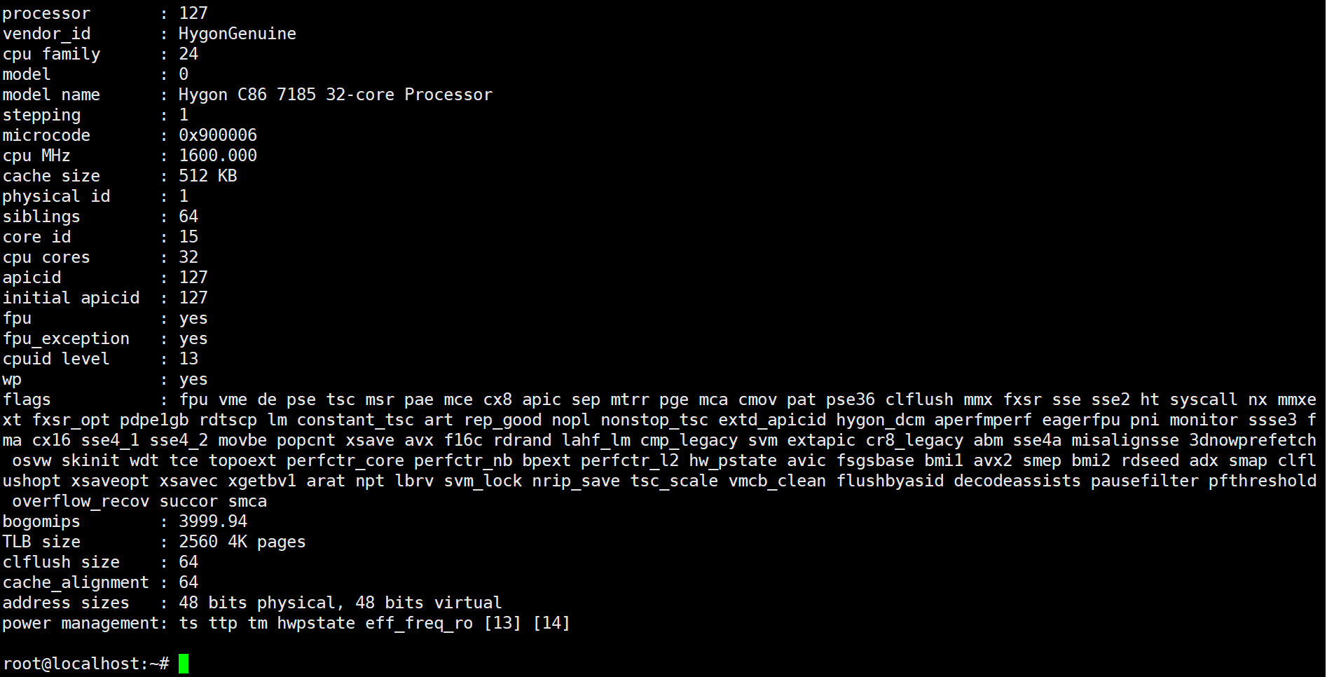
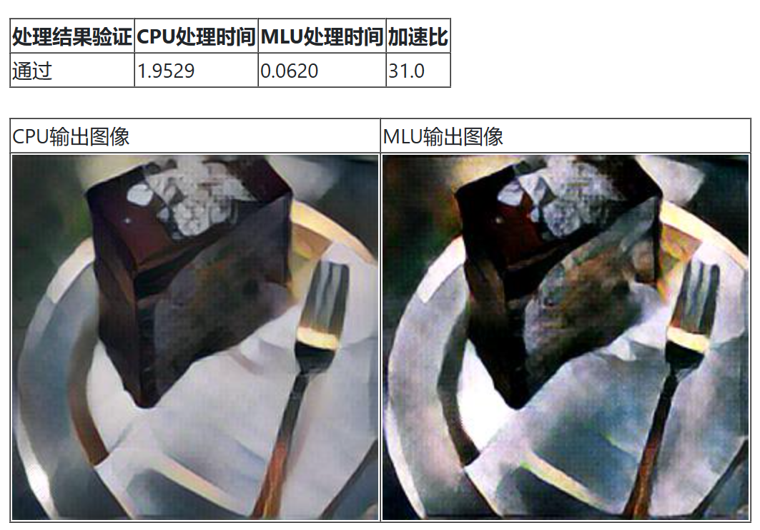
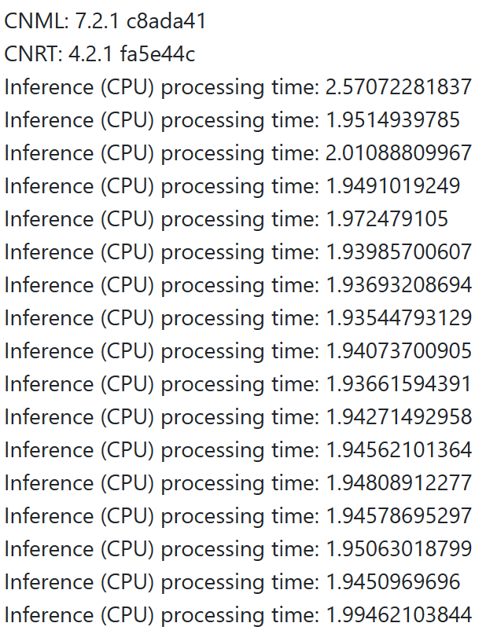
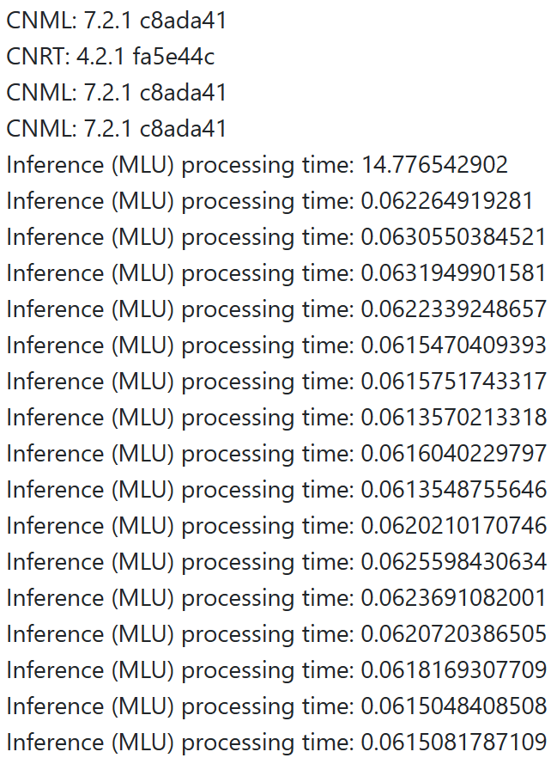
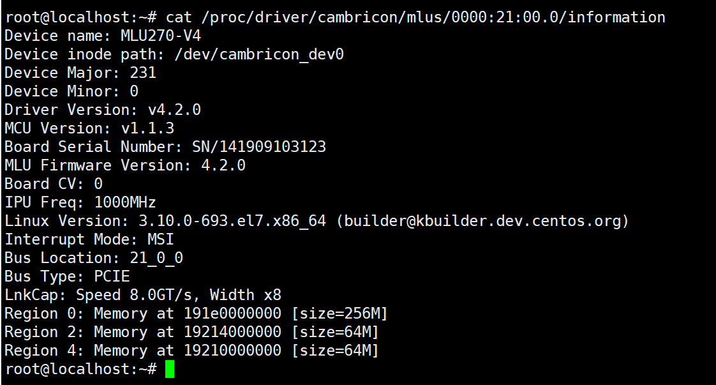
神经网络处理器NPU
案例——基于中科海光Hygon CPU和寒武纪MLU加速卡的图像实时风格迁移
Notes:
接下来我用在另外一门课程智能计算系统中，使用中科海光Hygon CPU和寒武纪MLU加速卡，进行图像实时风格迁移的例子，展示一下AI芯片的效果。
本来是想用华为昇腾推理板给大家看一下昇腾的效果，但是事与愿违，因为疫情和其他原因，没能拿到推理板，就给大家看一下寒武纪的效果。
服务器有128块海光C86 7185、四块MLU270 V4
这块海光CPU采用AMD授权的Zen架构，32核 128线程。
然而MLU加速卡使用核心是寒武纪 思元270

Slide 26
04
AI芯片
前沿进展
Notes:
最后我们看一下AI芯片的前沿进展

Slide 27
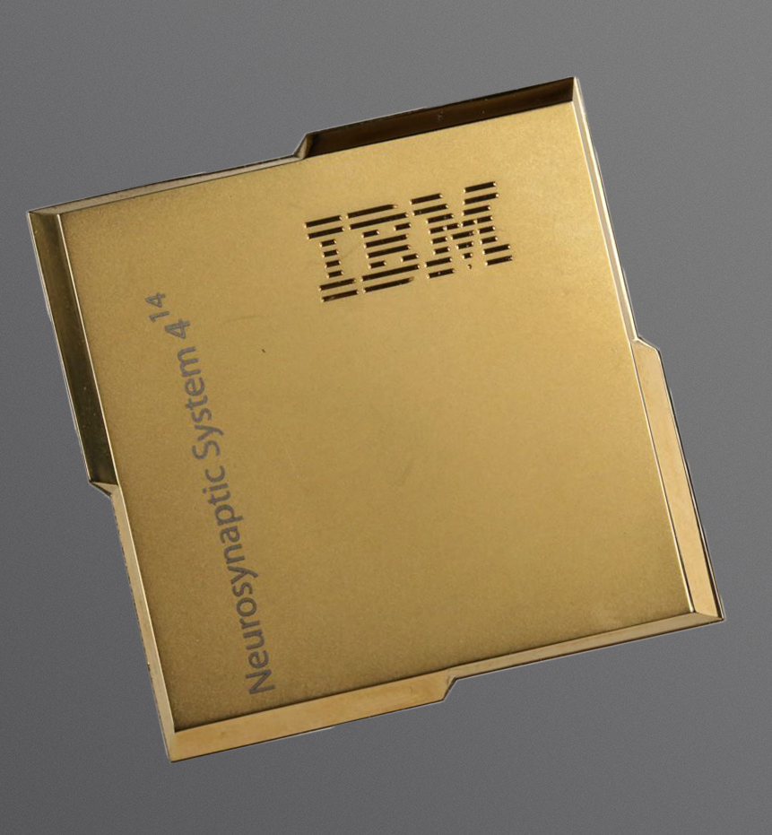
AI芯片前沿进展
类脑芯片
类脑芯片不采用经典的冯诺依曼架构，而是基于神经形态架构设计，以TrueNorth为代表。
IBM 研究人员将存储单元作为突触、计算单元作为神经元、传输单元作为轴突搭建了神经芯片的原型。
图5 IBM TrueNorth芯片
Notes:
有人说，真正的人工智能芯片，未来发展的方向是类脑芯片。类脑芯片直接基于神经形态架构设计，用于模拟人脑功能进行感知方式、行为方式和思维方式的计算。但是研发难度巨大。
2011年8月，IBM率先在类脑芯片上取得进展，他们在模拟人脑大脑结构基础上，研发出两个具有感知、认知功能的硅芯片原型。但因技术上的限制，IBM戏称第一代TrueNorth为“虫脑”。2014年TrueNorth第二代诞生，，其性能相比于第一代有了不少提升。IBM称如果 48 颗TrueNorth芯片组建起具有 4800 万个神经元的网络，那这48颗芯片带来的智力水平将相似于普通老鼠。但从2014年亮相后，这款芯片一直没有大的动作。

Slide 28
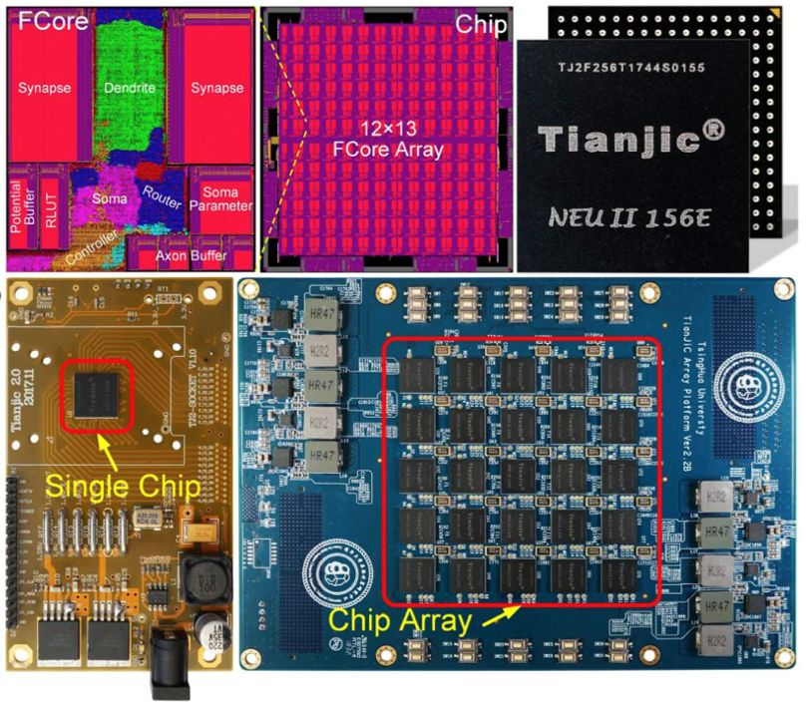
AI芯片前沿进展
类脑芯片
清华大学类脑计算中心于2015年11月成功的研制了国内首款超大规模的神经形态类脑计算天机芯片。
2017年，团队研发了第二代“天机芯”芯片。
图6 清华大学天机芯片
Notes:
清华大学类脑计算中心于2015年11月成功的研制了国内首款超大规模的神经形态类脑计算天机芯片。“第一代芯片的制程约为110纳米，只是个DEMO。
2017年，团队研发了第二代“天机芯”芯片。第二代“天机芯”具有高速度、高性能、低功耗的特点，制程缩小至28纳米。相比于当前世界先进的IBM的TrueNorth芯片，其功能更全、灵活性和扩展性更好。
2019年8月，第二代“天机芯”（Tianjic）登上了《自然》（Nature）封面，作为人工通用智能领域的一个重磅应用案例进行了展示。

Slide 29
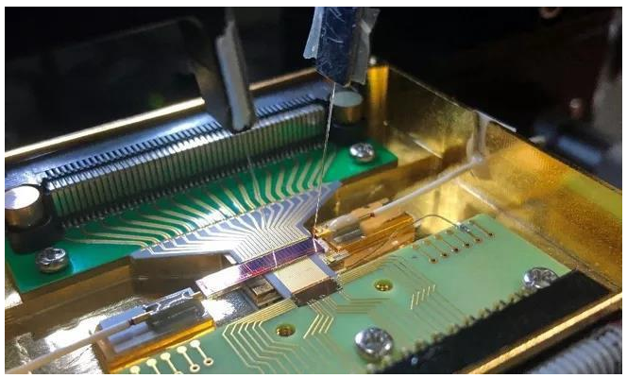
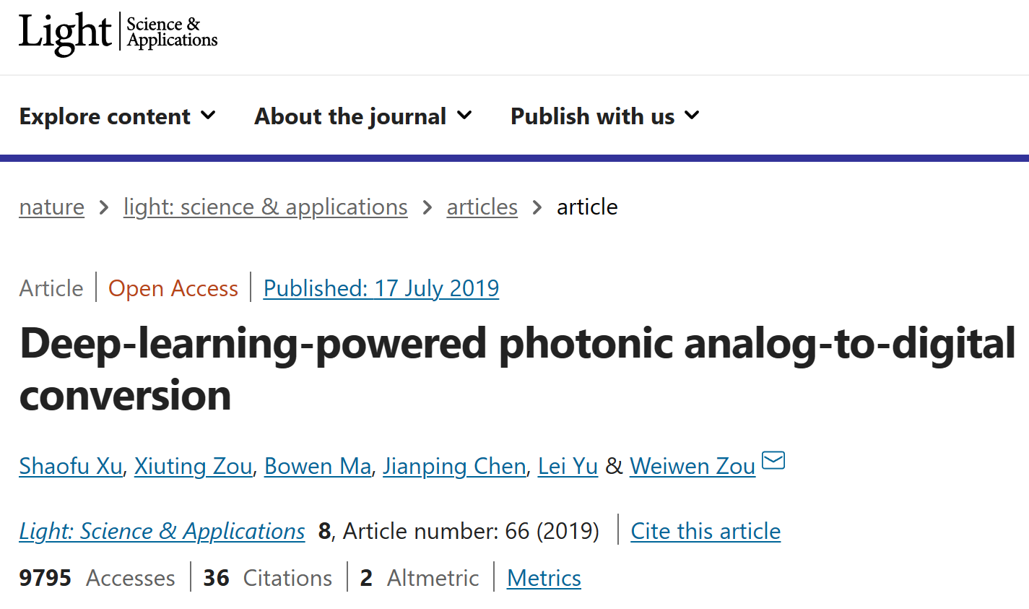
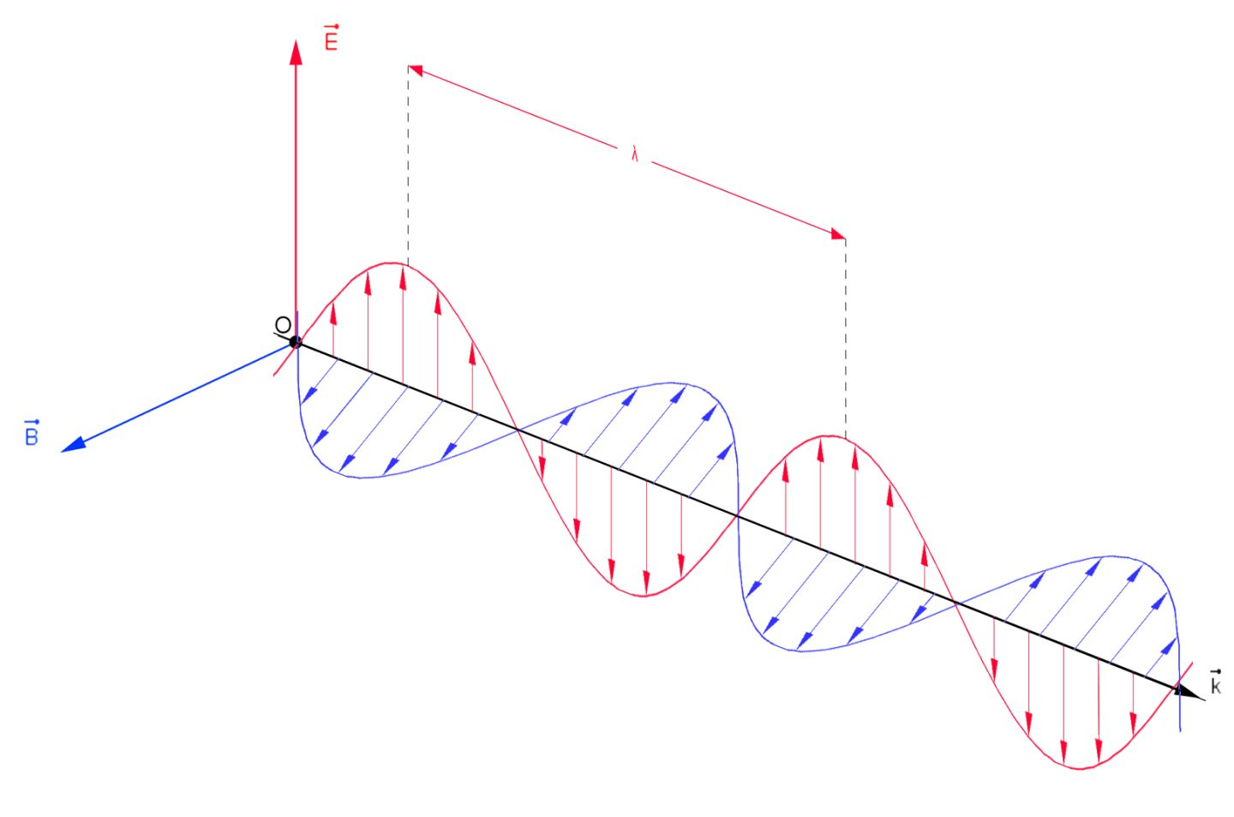
AI芯片前沿进展
光学智能计算芯片
Notes:
接下来是光学智能计算芯片。
2021年，上海交通大学的邹卫文团队在光学智能计算芯片研制上取得突破性进展。这项研究中，该研究团队设计并研制一款光学相干点积核计算芯片。
根据大学物理的知识，光是一种电磁波，不严谨的简单理解可以认为其有振幅、频率和相位三个物理量。
而光的幅相调制与复用叠加等效于神经网络中的乘加线性计算，利用这一特性便可以在光学芯片上构建神经网络光路，在光传播的过程中完成神经网络计算。

Slide 30
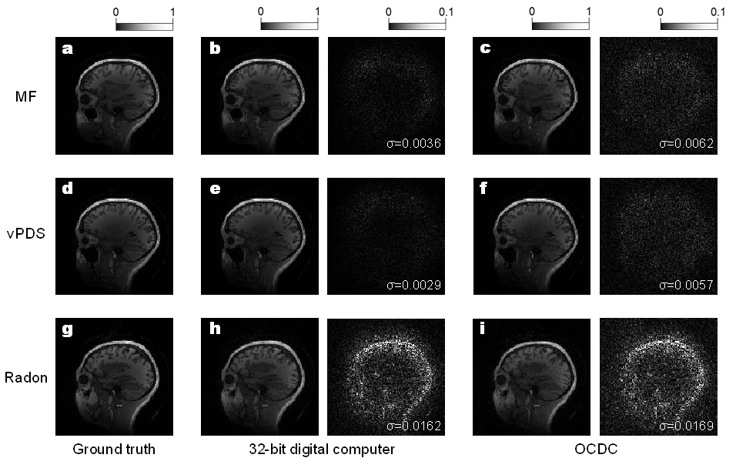
AI芯片前沿进展
光学智能计算芯片
Notes:
论文中他们利用医学图像重构任务作为验证，在芯片上成功地运行了AUTOMAP（用于通用图像重构）神经网络模型，图像重构的误差已经低至32位数字计算机相近水平。

Slide 31
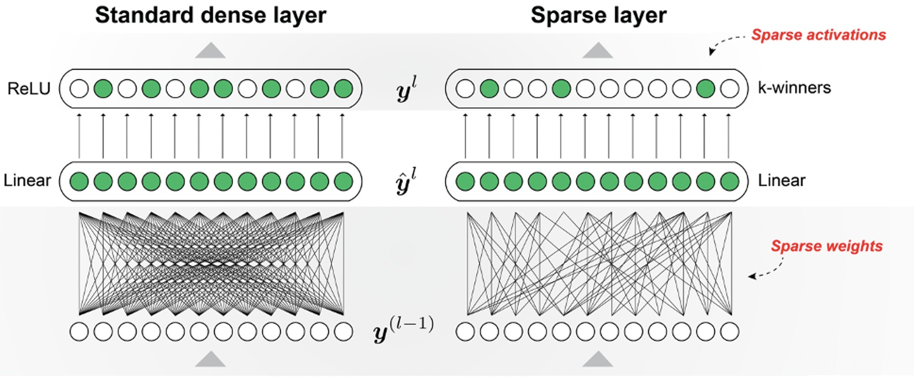
AI芯片前沿进展
稀疏化计算
Notes:
与此同时，AI芯片的发展也出现了一些特点和趋势。
首先是支持稀疏化计算。随着千亿、到万亿网络模型提出，模型越来越大，但实际不是每个神经元，都能有效激活，这个时候稀疏计算，可以高效减少无用能效。特别是在推荐场景和图神经网络的应用，稀疏已经成为常态。
因此，哈佛大学就该问题提出了优化的五级流水线结构， 在最后一级输出了触发信号。在Activation层后对下一次计算的必要性进行预先判断，如果发现这是一个稀疏节点，则触发 SKIP信号，避免乘法运算的功耗，以达到减少无用功耗的目的。

Slide 32
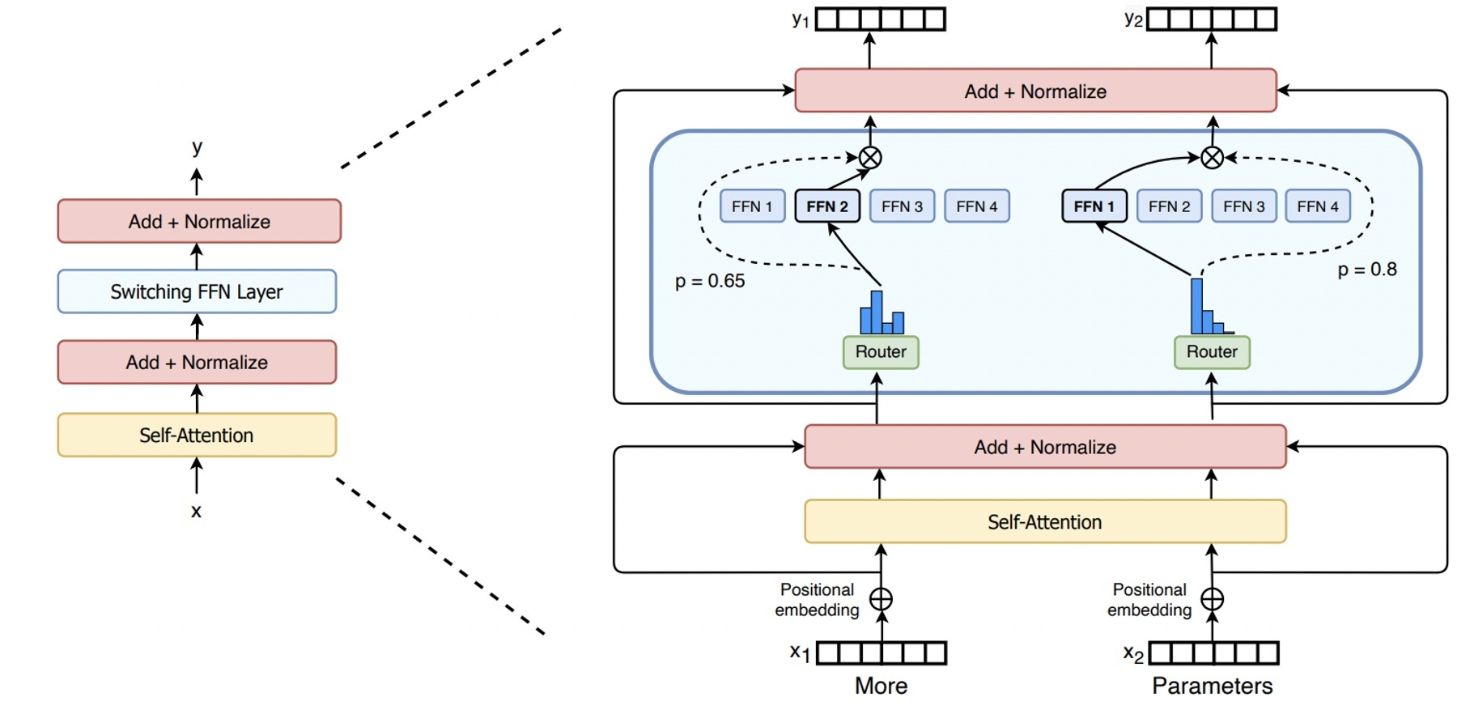
AI芯片前沿进展
复杂AI算子
Notes:
第二个趋势是支持更加复杂的AI算子。
Transformer结构针对大数据在计算和存储之间切换，或者是在NLP和语音领域经常需要支持的动态shape，都需要合理地分解、映射这些不同复杂结构的算子。
这些算子如何到硬件上更高效的执行成为了一个值得研究的方向。

Slide 33
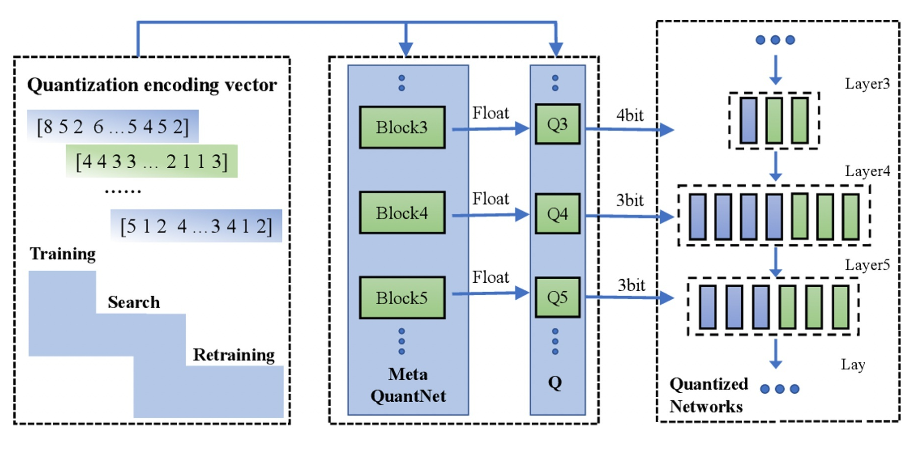
AI芯片前沿进展
推理时延和存储位宽
Notes:
最后就是AI芯片有更快的推理时延和存储位宽。

Slide 34
参考文献
[1] AI 芯片和传统芯片有何区别？[EB/OL].2021-11-04. https://www.zhihu.com/question/285202403.
[2] Pei J , Deng L , Song S , et al. Towards artificial general intelligence with hybrid Tianjic chip architecture[J]. Nature, 2019, 572(7767):106.
[3] Xu S , Wang J , Shu H , et al. Optical coherent dot-product chip for sophisticated deep learning regression[J]. 光:科学与应用(英文版), 2021, 10(12):12.
Notes:
这是所参考的部分文献。当然在过程中，还参考了童老师发的AI芯片白皮书和华为、寒武纪、谷歌的一些开发文档。

Slide 35
谢谢
如有错漏之处，敬请指正
Notes:
因为内容比较多，略有超时，表示抱歉。以上基本是我这次报告的主要内容，我的分享就到这里，谢谢大家。如有纰漏和错误，请大家斧正批评。

